Slide 1
Bílkoviny
Marie Krchňáková
Alena Hedbávná

Slide 2
BÍLKOVINY = PROTEINY
Bílkoviny (proteiny) jsou organické makromolekulární látky. Skládají se z aminokyselin v počtu větším než 100. Typický protein jich obsahuje 200–300.
Aminokyseliny v peptidu jsou vzájemně vázány peptidovou vazbou.
aminokyseliny jsou vzájemně vázány aminoskupinami –NH₂ a karboxylovými skupinami –COOH, amidovou vazbou –NH–CO– (amidy), která se v případě proteinů nazývá peptidová vazba, podle počtu aminokyselin, které jsou v molekule takto navázány, rozlišujeme:
oligopeptidy
polypeptidy
vlastní bílkoviny
Polykondenzací vzniká libovolně dlouhý řetězec aminokyselin.
Konec řetězce, který má volnou (nezreagovanou) aminoskupinu, se nazývá N-konec. Na opačné straně je volná karboxylová skupina. Tento konec se nazývá C-konec.

Slide 3
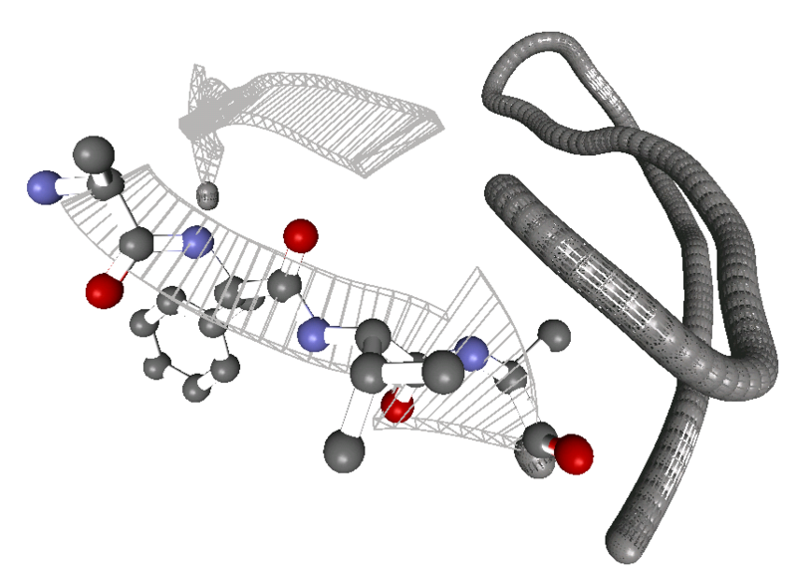
STRUKTURA BÍLKOVIN
a - helix
Struktura vychází z uspořádání aminokyselin v řetězci a je důležitá pro jejich funkci.
Primární struktura
je dána přesným pořadím aminokyselin v řetězci.
Sekundární struktura
Aminokyseliny jsou prostorově uspořádány a dochází ke stabilizaci vodíkovými můstky.
Existují dvě základní sekundární struktury:
α-helix: Řetězec je stočen do pravotočivé šroubovice. Strukturu α-helixu nalezneme především u vláknitých proteinů (keratinů) nebo proteinů svalových.
β-skládaný list: Dva rovnoběžně a antiparalelně uspořádané řetězce připomínající složený list papíru.
β-skládaný list

Slide 4
Terciární struktura
intramolekulární vazebné interakce – např. disulfidické můstky, iontové vazby a van der Waalsovy síly, molekule mohou také vznikat další H-můstky
Kvarterní struktura
proteinů, které se skládají ze dvou a více polypeptidových řetězců, jejich spojení zajišťují vzájemné extramolekulární vazebné interakce
kvarterní strukturu nalezneme například v hemoglobinu. Naopak myoglobin kvarterní strukturou nedisponuje. Nachází se u nejsložitějších bílkovin

Slide 5
DĚLĚNÍ DLE PŮVODU
Podle původu
živočišné - maso, mléko, vejce − 60 % proteinů potravy
rostlinné - obilniny, luštěniny, ovoce, zelenina − 30 % proteinů potravy
netradiční - řasy, mikroorganismy

Slide 6
DĚLENÍ DLE FUNKCE
strukturní - stavební složky buněk, kolagen
katalytické - enzymy, hormony
transportní - přenos sloučenin, myoglobin
pohybové - svalové proteiny, aktin, myosin
obranné - protilátky, imunoglobuliny, lektiny
zásobní - feritin
senzorické - rhodopsin
regulační - histony, hormony
výživové - zdroj esenciálních aminokyselin, zdroj dusíku, hmoty k výstavbě a obnově tkání

Slide 7
DĚLĚNÍ DLE STRUKTURY (přítomnosti nebílkovinné složky)
Jednoduché proteiny (obsahují jen bílkovinný řetězec – globulární, fibrilární proteiny)
globulární, sféroproteiny (albuminy, globuliny)
fibrilární (vláknité), skleroproteiny, stromatické bílkoviny (kolageny, keratiny, elastiny)
Složené proteiny (obsahují bílkovinný řetězec a nebílkovinnou část – prostetickou skupinu – lipoproteiny, glykoproteiny)
nukleoproteiny (nukleové kyseliny)
lipoproteiny (neutrální lipidy, fosfolipidy, steroly)
glykoproteiny (sacharidy)
fosfoproteiny (kyselina fosforečná)
chromoproteiny (deriváty porfyrinu, flavinu)
metaloproteiny (koordinačně vázané kovy)

Slide 8
DĚLENÍ DLE ROZPUSTNOSTI
Rozpustné
albuminy − mléko, vaječný bílek, pšenice globuliny − maso (myosin, aktin), mléko (laktoglobulin), vejce (ovoglobulin)
gliadiny neboli prolaminy − pšenice (gliadin), ječmen (hordein), kukuřice (zein)
gluteliny − pšenice (glutenin), rýže (oryzenin)
protaminy − mlíčí ryb (cyprimin, salmin, klupein, skombrin)
histony − krev (globiny hemoglobinu a myoglobinu)
Nerozpustné
kolagen, elastin, keratin

Slide 9
DĚLENÍ DLE VÝŽIVOVÉHO HLEDISKA
plnohodnotné (esenciální aminokyseliny v optimálním množství)
vaječné a mléčné
téměř plnohodnotné (některé esenciální aminokyseliny nedostatkové)
živočišné svalové
neplnohodnotné (některé esenciální aminokyseliny nedostatkové)
veškeré rostlinné, živočišných pojivových tkání

Slide 10
minimální potřeba plnohodnotného proteinu 0,5-0,6 g·kg-1
doporučovaná dávka 1,0-1,2 g·kg-1 (nevyužity optimálně)
~ 2,4 g·kg-1 období růstu, kojící ženy, rekonvalescenti aj.
V živočišných potravinách se nachází více bílkovin než v rostlinných
V luštěninách a olejninách je také více bílkovin než v ovoci a zelenině
Nejvíce bílkovin se nachází – vejce, luštěniny, maso, chléb, mléko, brambory, sója, tvaroh

